Slide 1
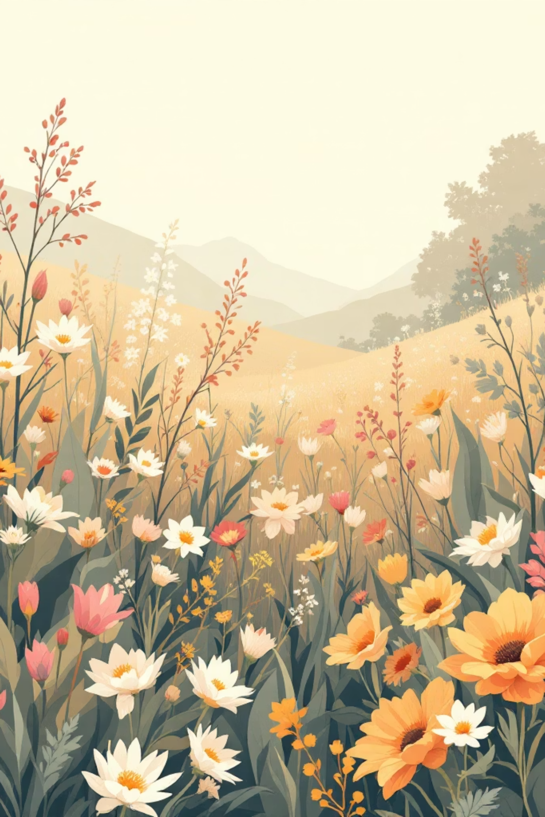
La Fascinante Reproducción de las Plantas

Slide 2
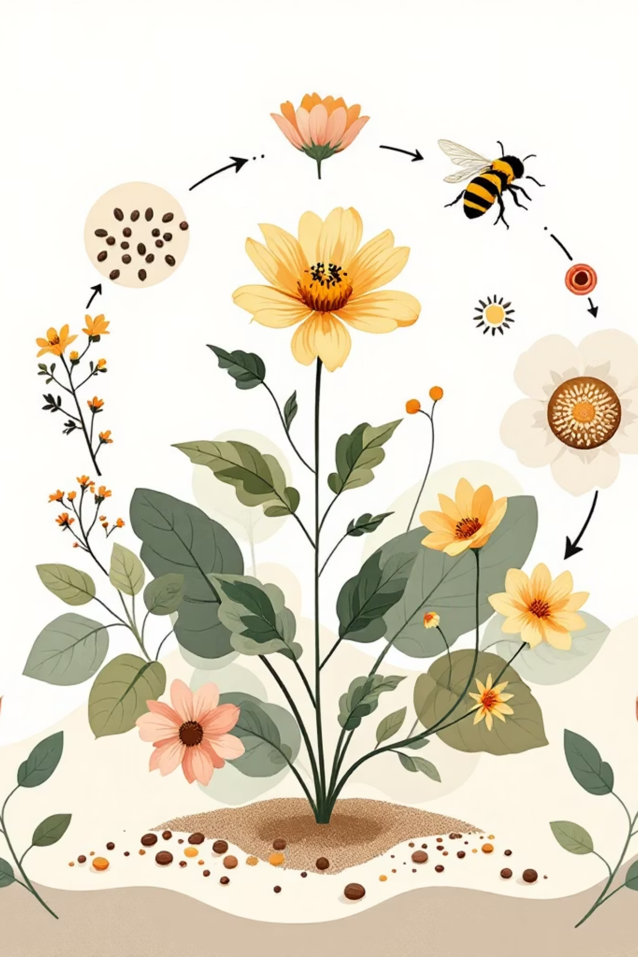

¿Cómo Nacen Nuevas Plantas?
Reproducción Sexual
Flores y semillas crean variación genética
Reproducción Asexual
Copias idénticas mediante partes vegetativas

Slide 3
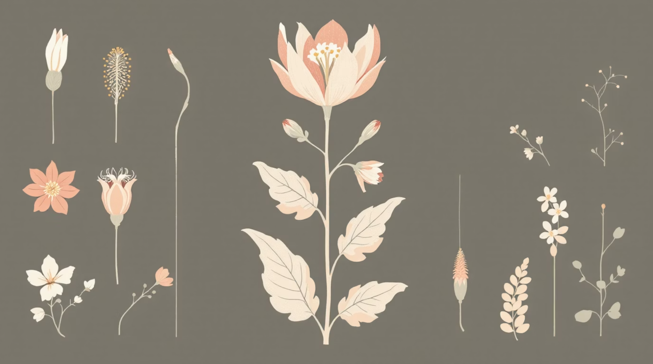
El Corazón de la Reproducción Sexual: La Flor
Órganos Reproductores
Estambres: partes masculinas
Pistilo: parte femenina
Pétalos: atraen polinizadores
Sépalos: protección

Slide 4
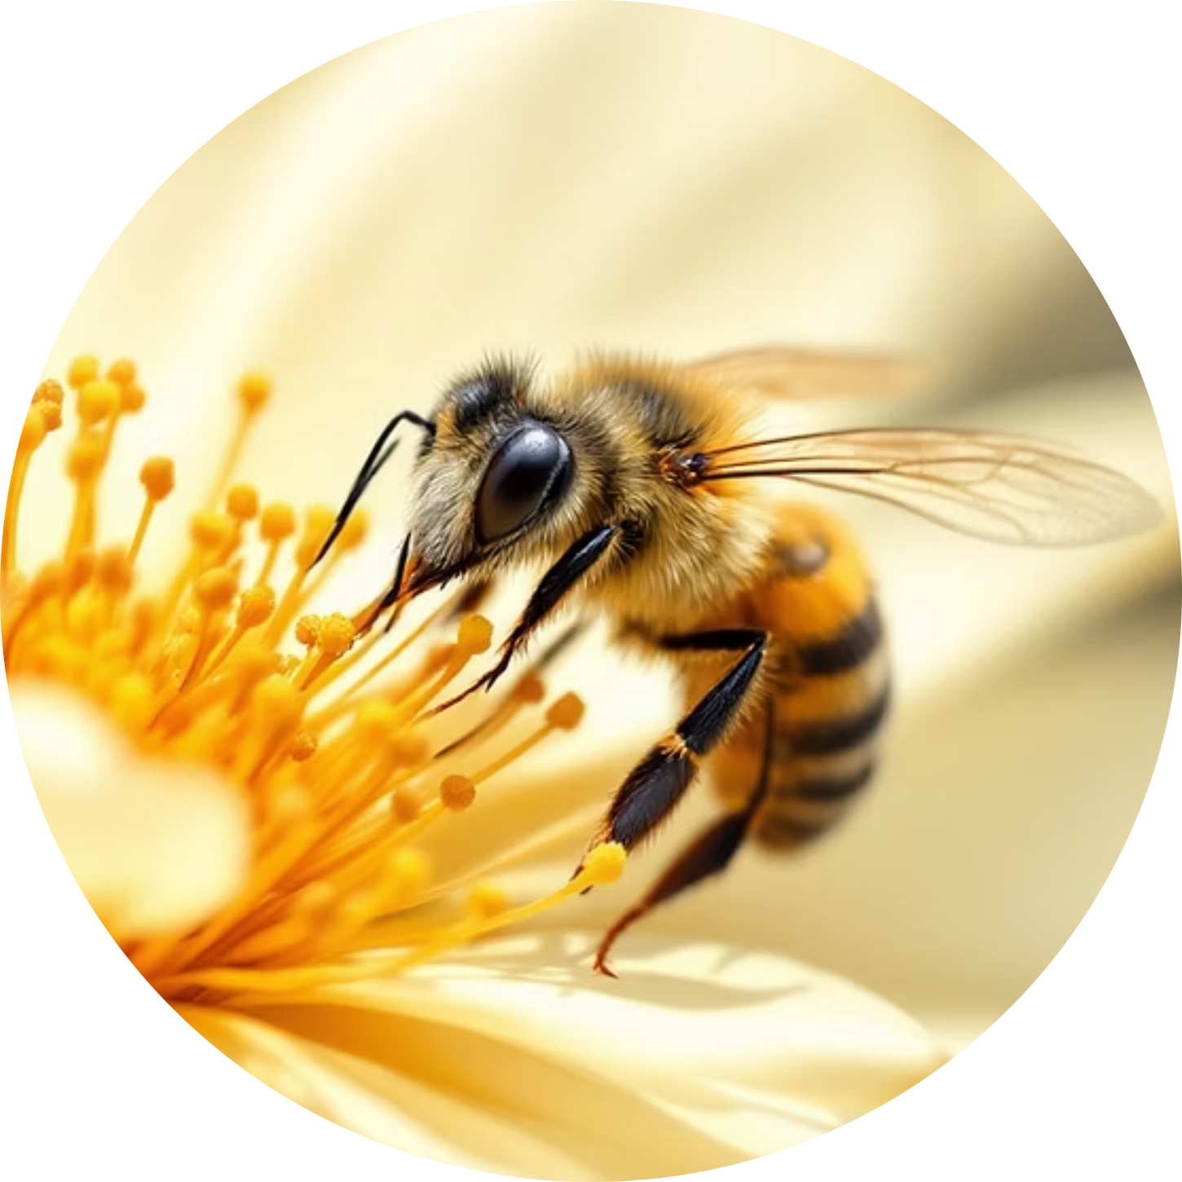

El Viaje del Polen: La Polinización
El polen viaja de los estambres al pistilo para continuar el ciclo
Polinizadores
Viento
Insectos atraídos por colores y néctar
Granos de polen transportados por el aire

Slide 5
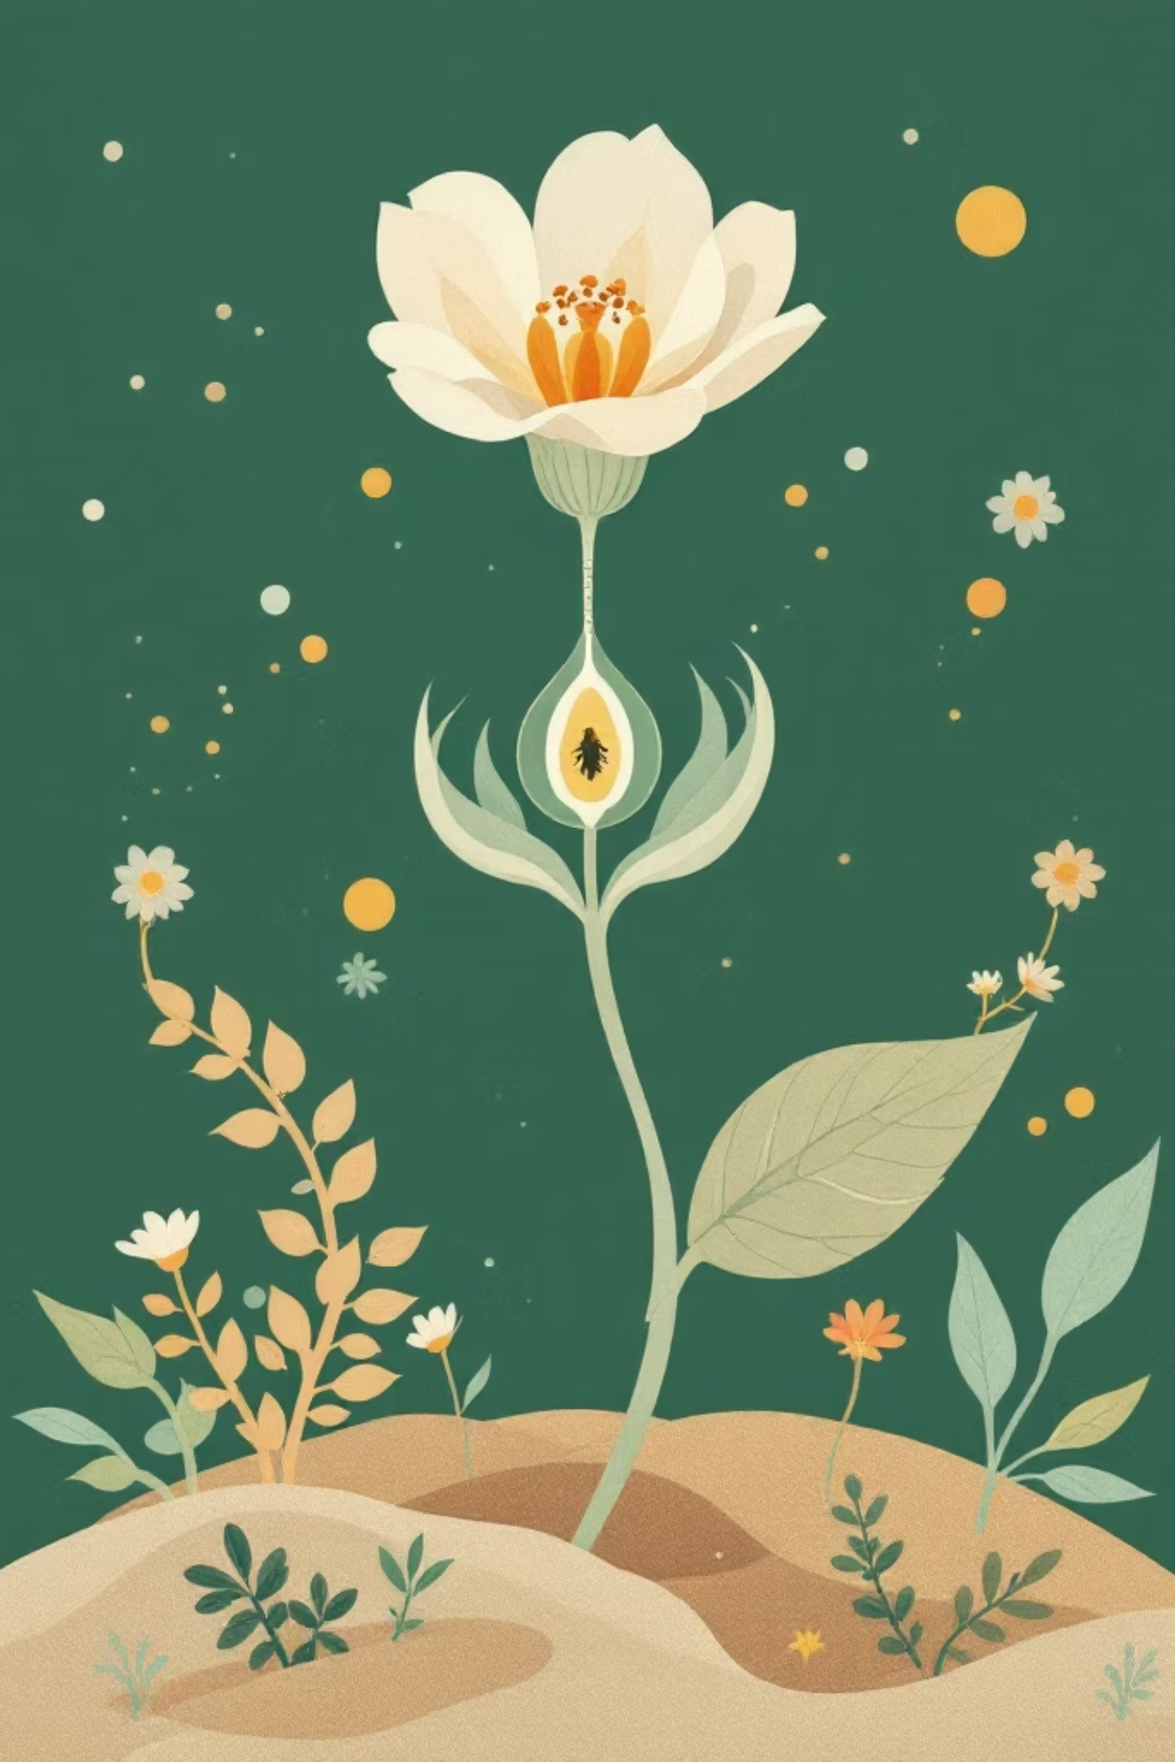



La Magia de la Fecundación
Polen llega
Grano de polen alcanza el pistilo
Unión celular
Se une con los óvulos
Se forman semillas
Nueva generación comienza

Slide 6
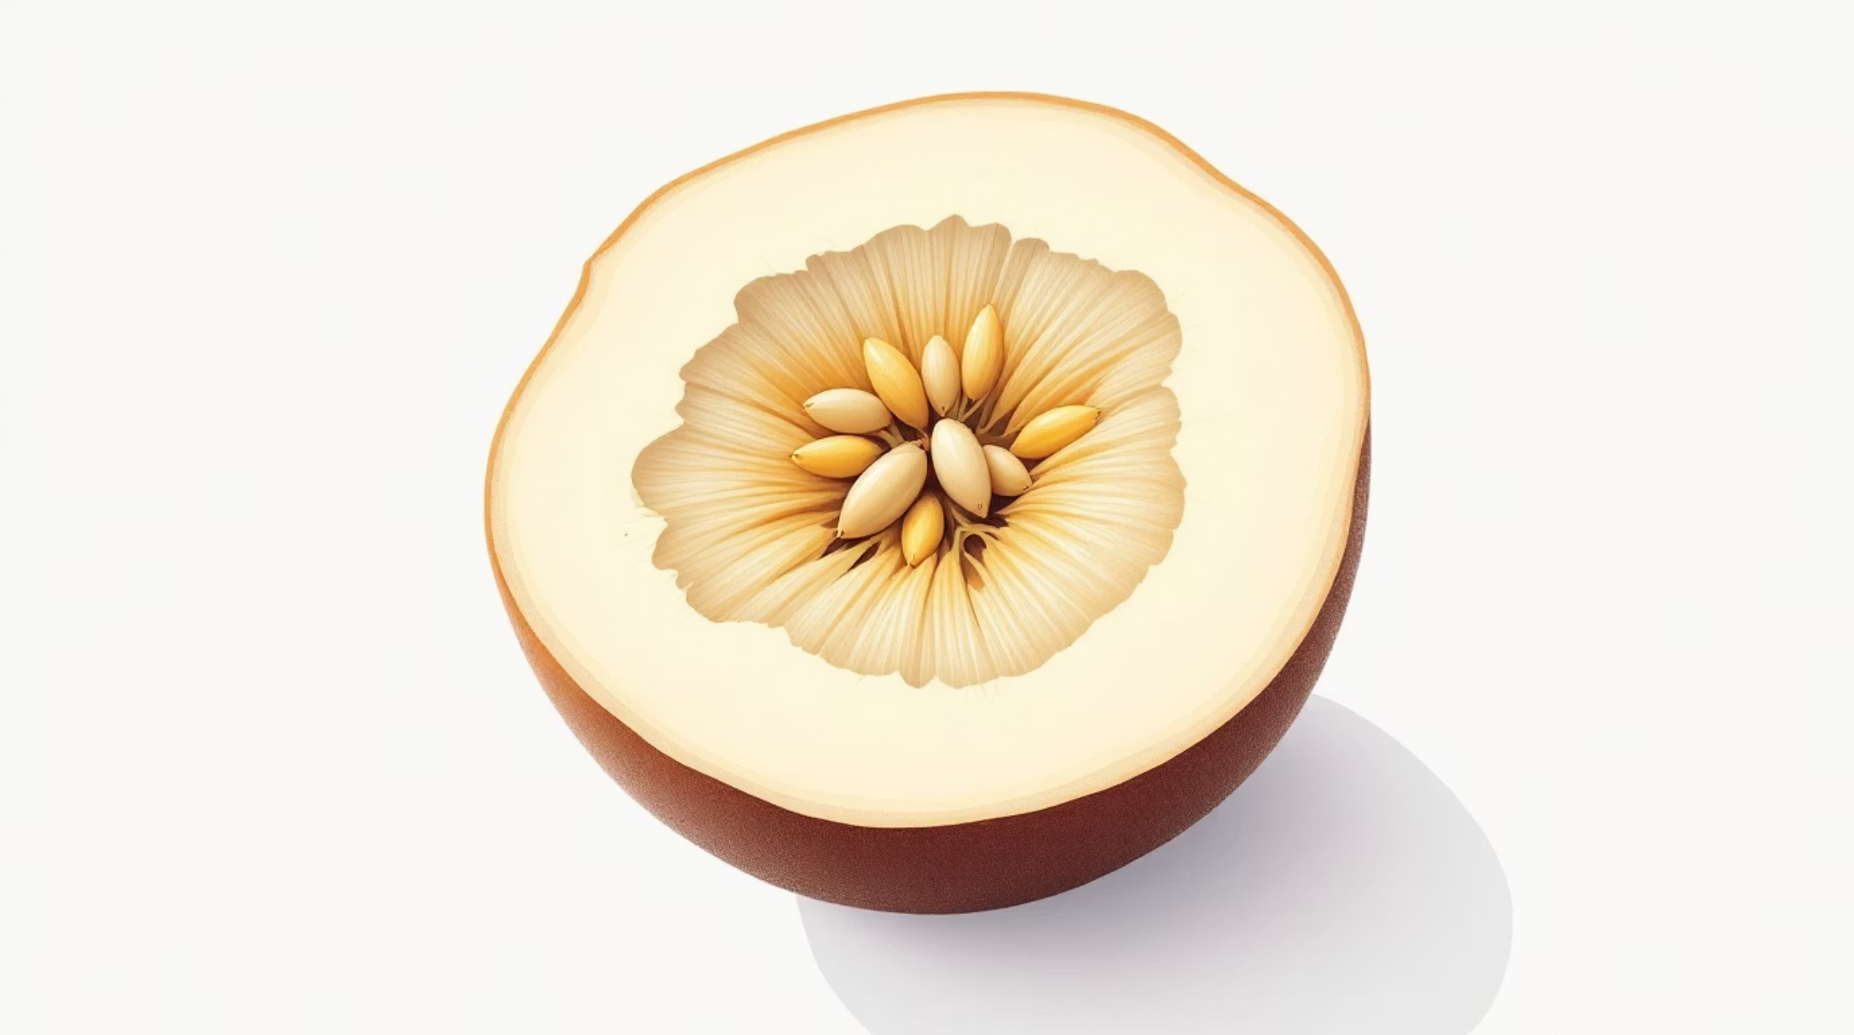
De la Semilla al Fruto
Proceso de Desarrollo
Los óvulos fecundados se transforman en semillas
El ovario se desarrolla formando el fruto protector

Slide 7
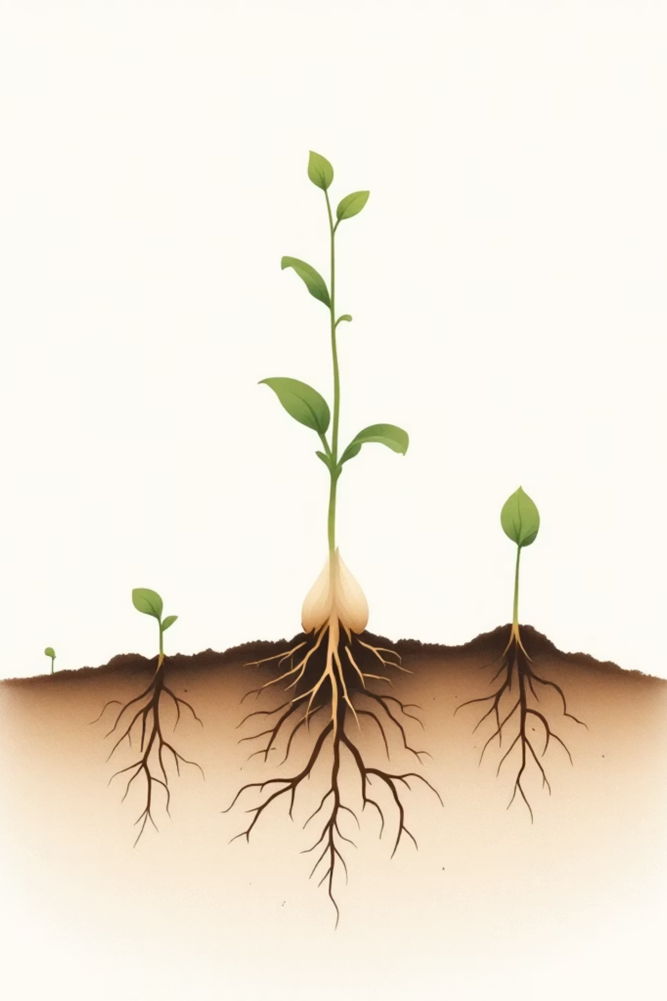
La Semilla: Una Nueva Planta en Potencia
01
02
Embrión dormido
Germinación
Planta en miniatura con reservas
Condiciones adecuadas activan el crecimiento
03
Nueva vida
Raíces y brotes emergen

Slide 8
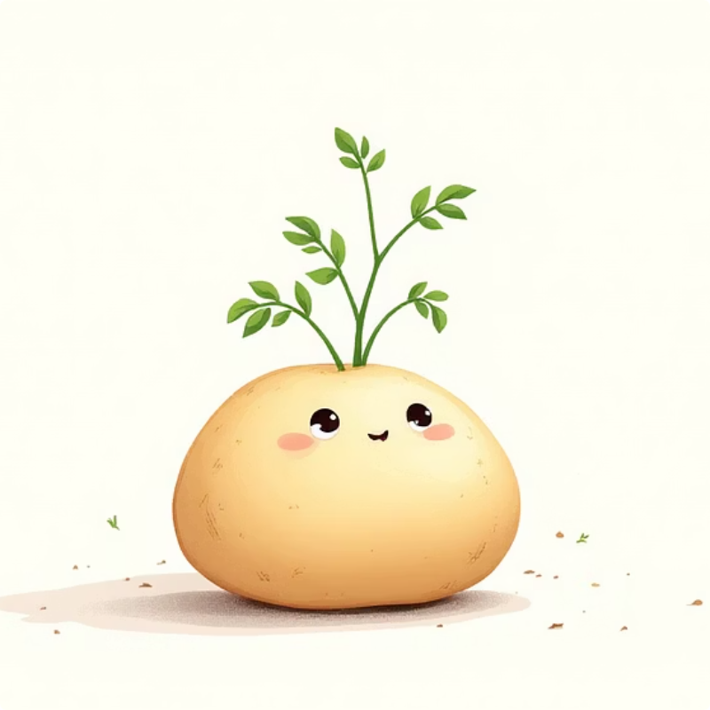
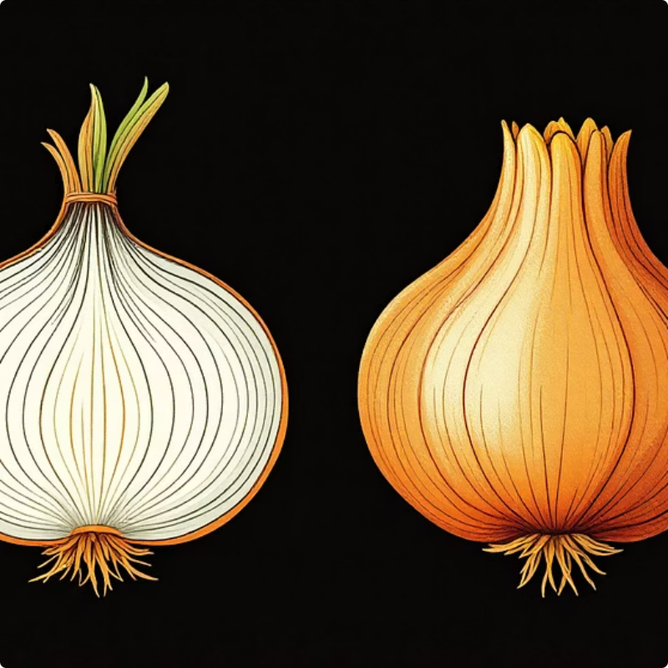
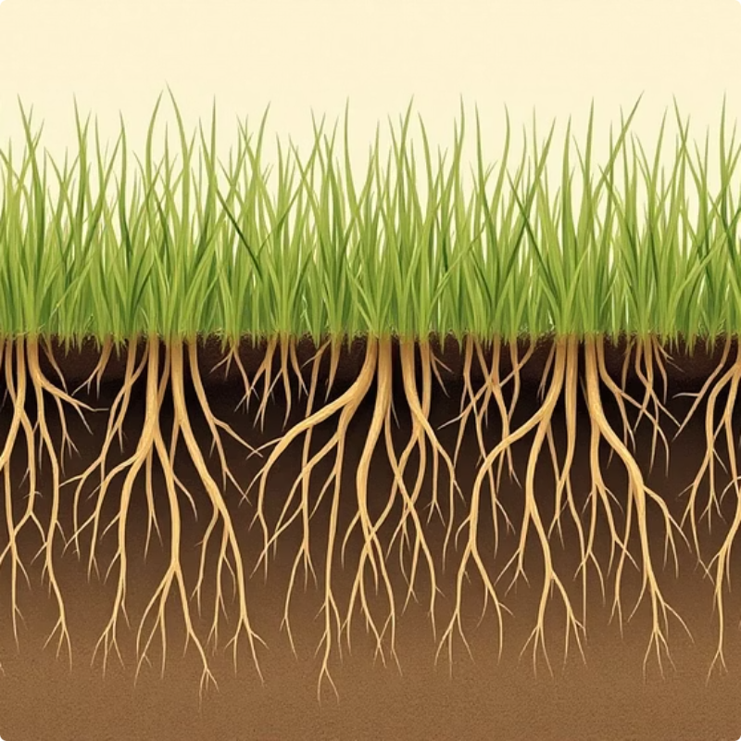
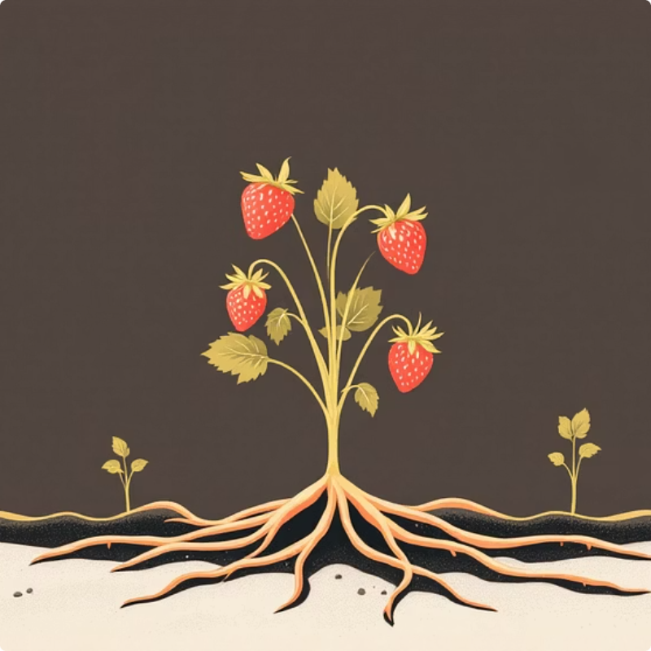
Reproducción Asexual: ¡Sin Flores ni Semillas!
Las plantas crean copias exactas usando partes vegetativas
Tubérculos
Bulbos
Rizomas
Estolones
Como la papa
Cebolla, tulipán
Césped, cañas
Fresas

Slide 9
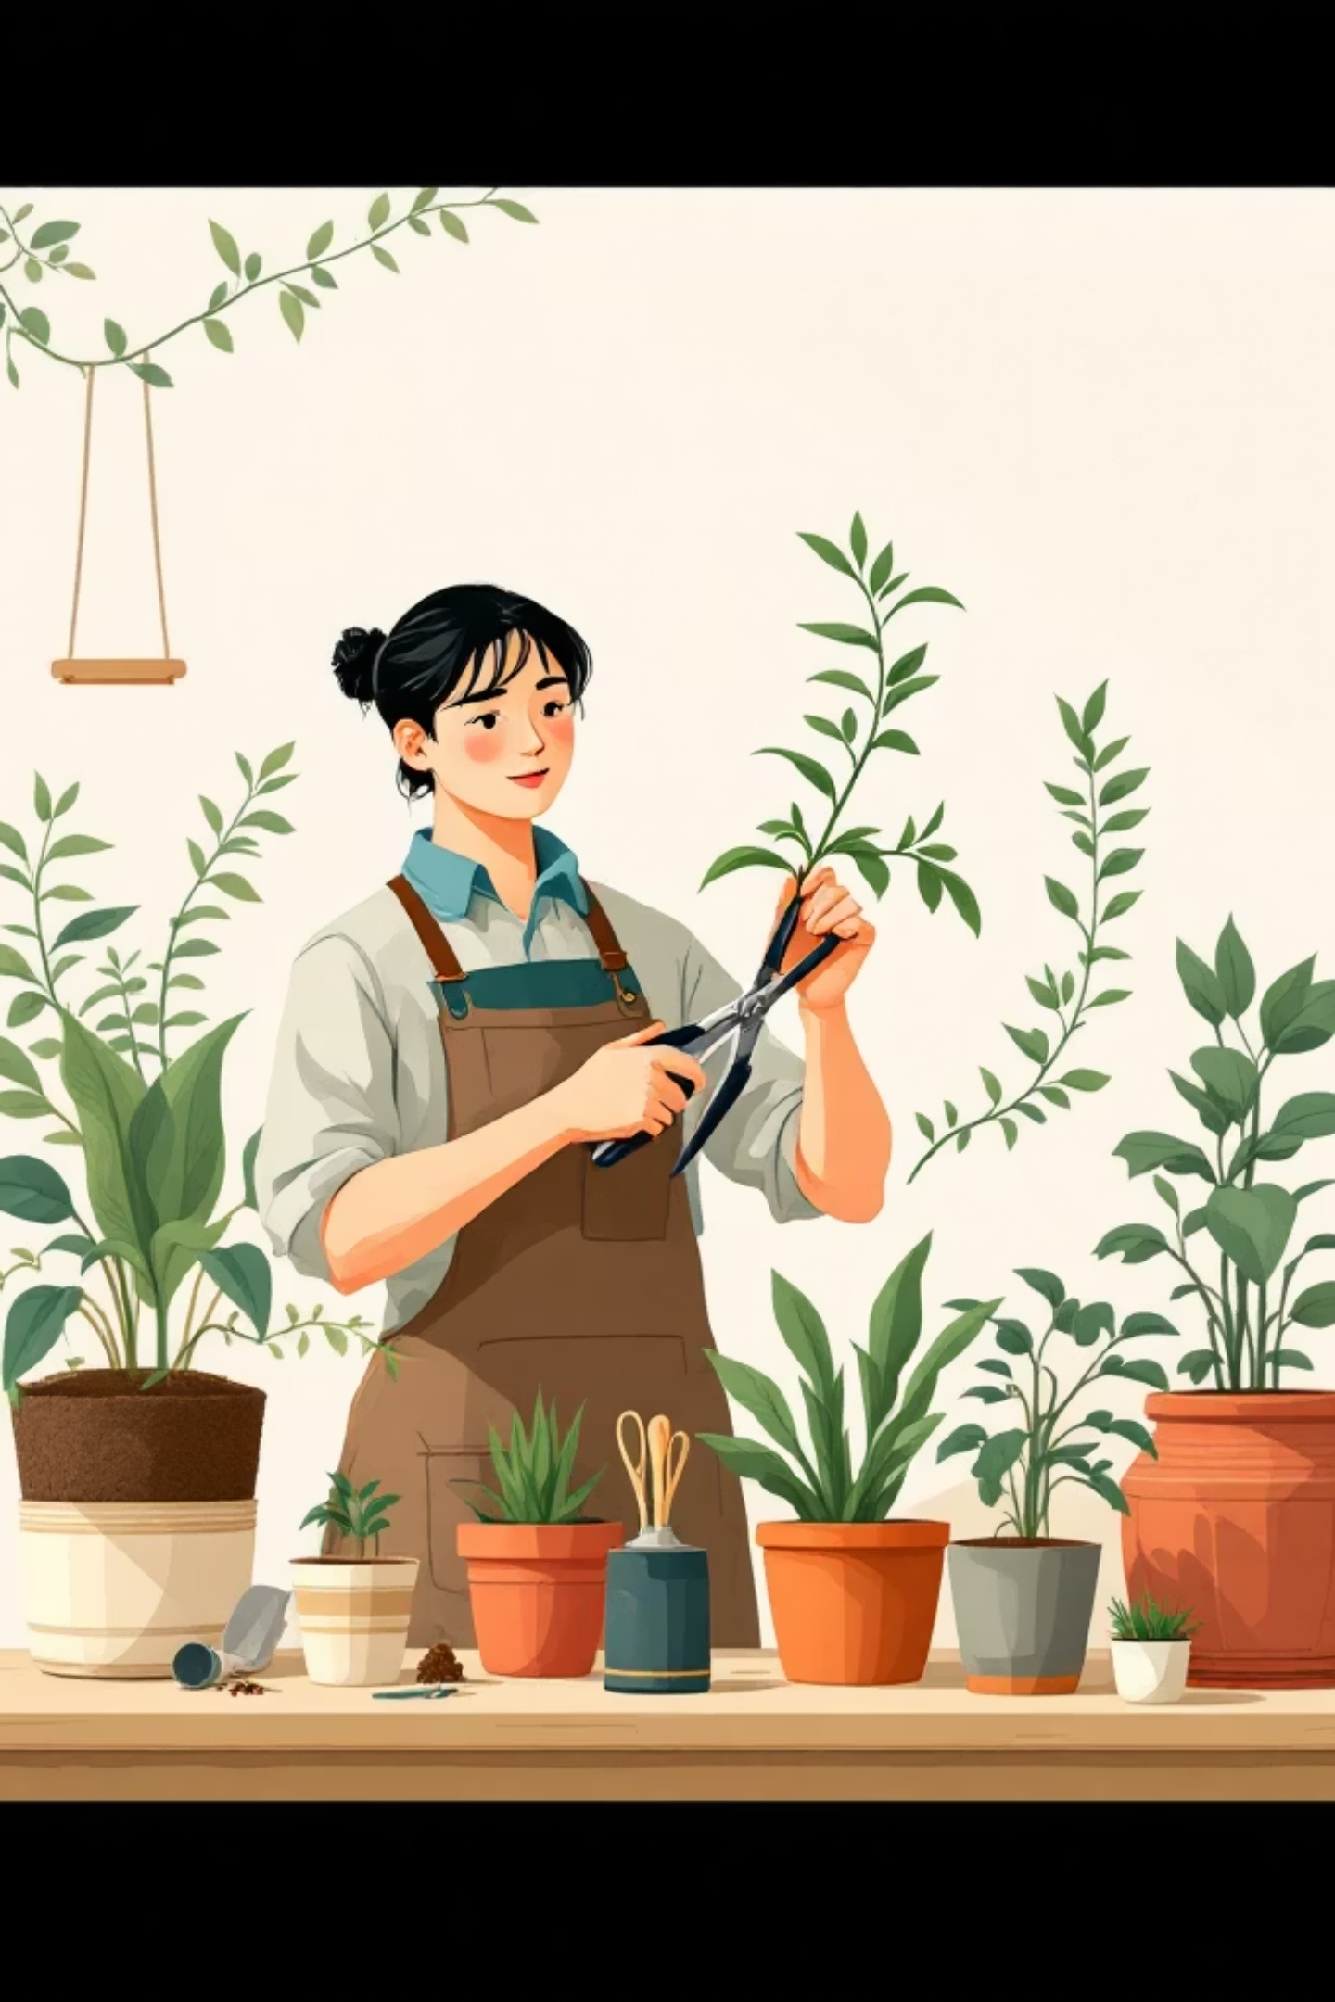
Reproducción Asexual Artificial: ¡Manos a la Obra!
Esqueje
Cortar un tallo para crear nueva planta
Injerto
Unir partes de dos plantas diferentes

Slide 10
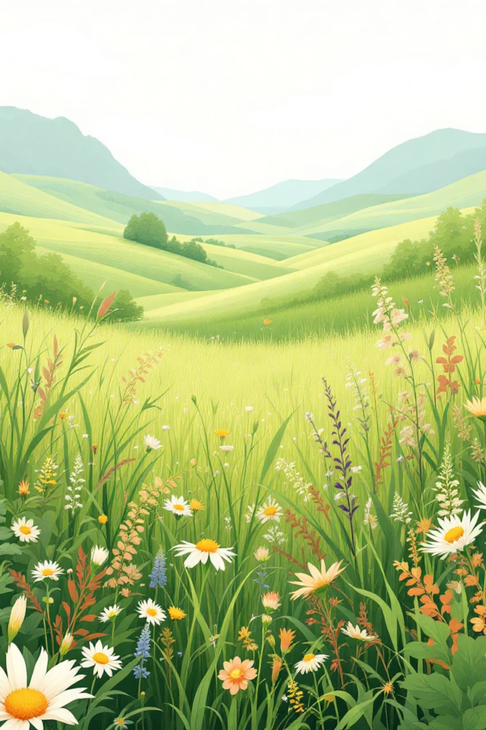
El Ciclo Continúa: La Importancia de la Reproducción
La reproducción asegura la supervivencia de las especies vegetales y mantiene la biodiversidad del planeta
100%
2+
Especies vegetales
Métodos principales
Dependen de la reproducción
Sexual y asexual
∞
Posibilidades
Creando vida continua

